Slide 1





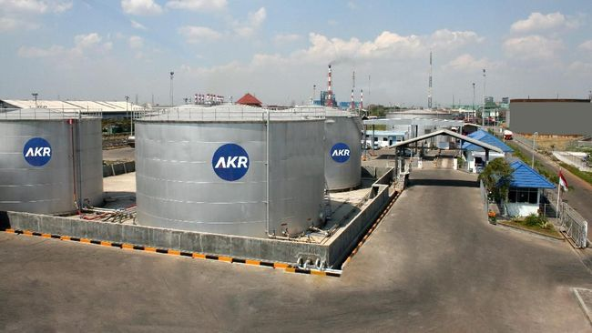
STRATEGI SISTEM PENGAMANAN OBJEK VITAL TERINTEGRASI MELALUI “IKOVIT GO” DI POLDA SUMATERA UTARA
Imlementasi Proyek Perubahan
SAMSUL SIREGAR, S.H., M.H
NDH : 2024070712365
Aneka Kimia Raya Corporindo

Slide 2
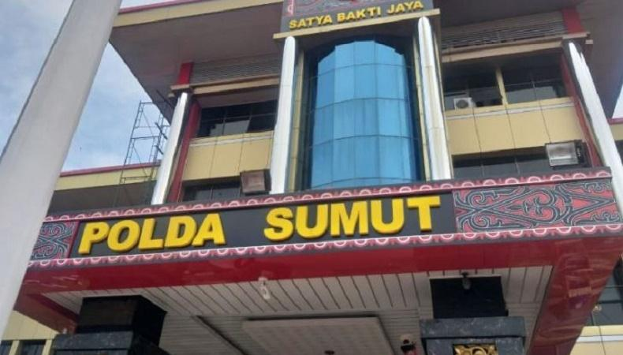
VISI DAN MISI DIT PAMOBVIT
VISI : TERWUJUDNYA SUMATERA UTARA YANG AMAN DAN TERTIB
MISI :
  MENYUSUN PERENCANAAN PROGRAM KERJA DAN ANGGARAN MANAJEMEN SARPRAS, PERSONEL DAN KINERJA SERTA MENGELOLA KEUANGAN DAN PELAYANAN KETATAUSAHAAN DAN URUSAN DALAM.
  PEMBINAAN MANAJEMEN OPERASIONAL DAN PELATIHAN, PENYELENGGARAAN ANEV SERTA PENGUMPULAN DAN PENGELOLAAN DATA PENYAJIAN INFORMASI DAN DOKUMENTASI PROGRAM DIT PAMOBVIT POLDA SUMUT
  PAM LINGK INDUSTRI DAN KAWASAN TERTENTU YANG PERLU PAM SUS
  PAM OBJEK WISATA TERMASUK MOBILITAS WISATAWAN
  PAM KEMENNTRIAN LEMBAGA NEGARA & PERWAKILAN NEGARA ASING VVIP DAN VIP, YG PERLU PAM SUS.
  LAKS ASISTENSI MANAJEMEN AUDIT SISPAM KE OBVIT/NAS

Slide 3
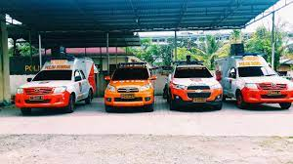
TUGAS DAN FUNGSI DIT PAMOBVIT
TUGAS POKOK
FUNGSI
Ditpamobvit Polda Sumut merupakan unsur pelaksana tugas pokok dalam bidang pengamanan objek vital pada tingkat Polda yg menyelenggarakan pengamanan kawasan tertentu, pariwisata, VIP serta audit sistem pengamanan objek vital nasional dan objek vital lainnya.
Menyusun program kerja dan anggaran, sarpras, personil, pelayanan perusahaan dan urusan administrasi.
Pembinaan manajemen operasional dan pelatihan.
Pengamanan lingkungan industri dan kawasan tertentu.
Pengamanan objek wisata.
Pengamanan Kemneg, Perwakilan Asing dan VIP.
Melaksanakan binteknis dan audit sistem manajemen pengamanan ke objek vital

Slide 4
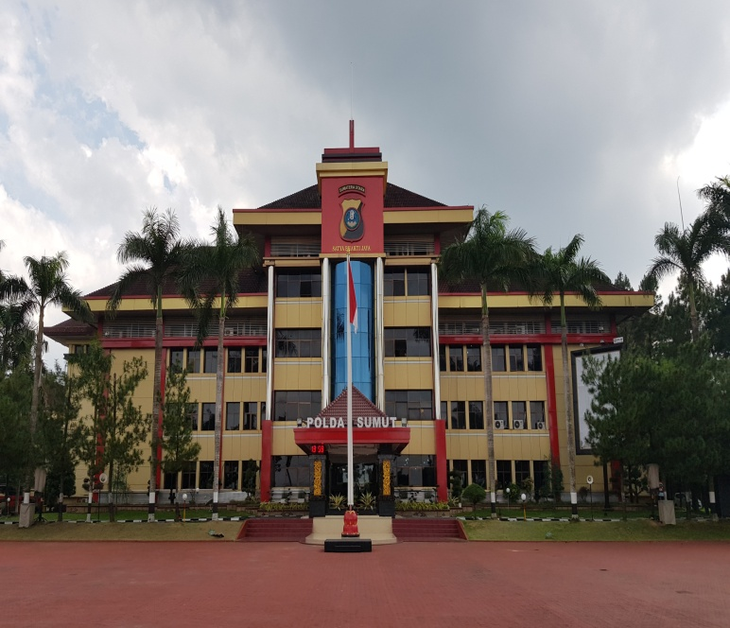
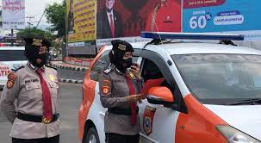
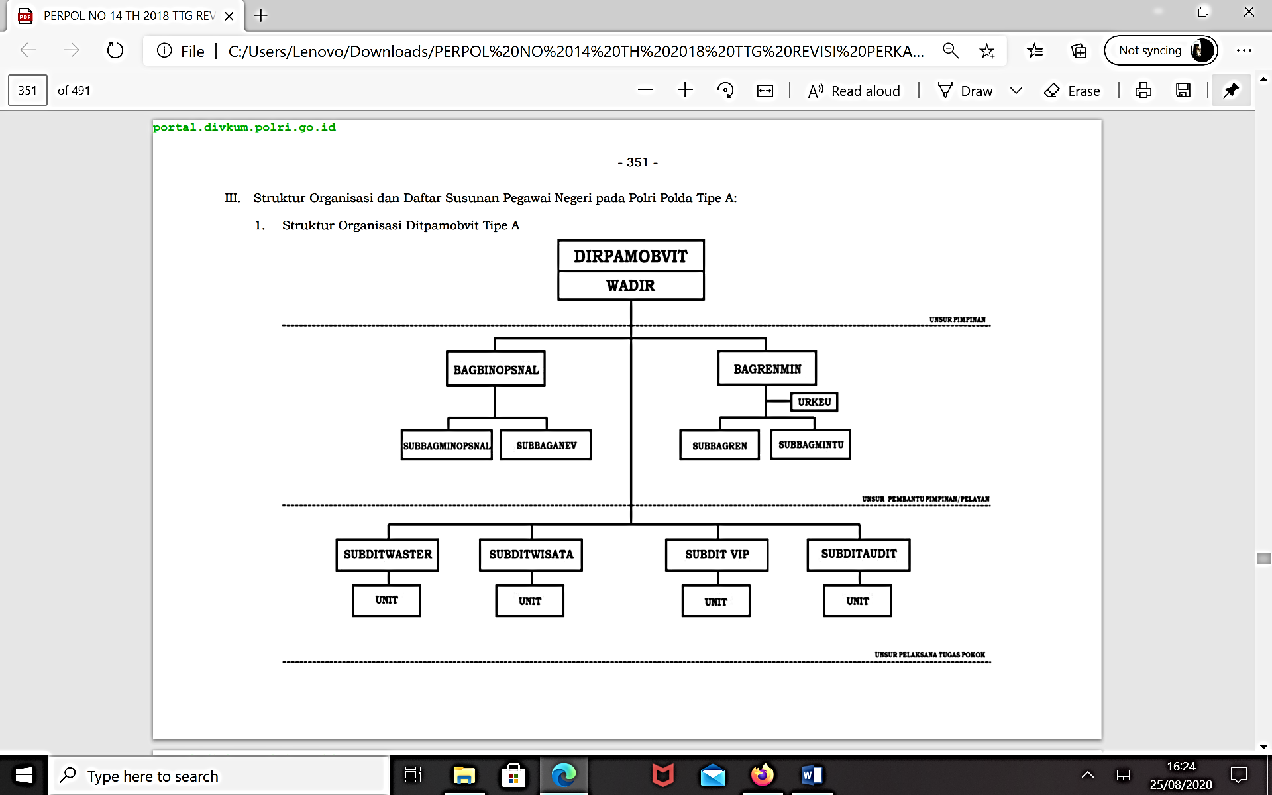
KONDISI SAAT INI
STRUKTUR ORGANISASI
POTENSI SUMBER DAYA
NO | PANGKAT | JUMLAH
1 | KOMBESPOL | 1 Orang
2 | AKBP | 5 Orang
3 | KOMPOL | 3 Orang
4 | IPTU | 1 Orang
5 | IPDA | 1 Orang
6 | AIPTU | 11 Orang
7 | AIPDA | 22 Orang
8 | BRIPKA | 19 Orang
9 | BRIGADIR | 17 Orang
10 | BRIPTU | 19 Orang
11 | BRIPDA | 16 Orang
12 | PNS/ASN | 7 Orang
JUMLAH |  | 122 Orang
Jlh Dipa
Rp 44.082.005.000
Pagu Jasa Pamobvit
Rp 34.490.688.000
Sarpras
ISU STRATEGIS
Kepres 63 thn 2004 ttg pengamanan obyek vital nasional
Perkap 13 thn 2017 ttg pemberian bantuan pamobvit
Obvit punya peranan penting, dari aspek ekonomi, politik, sosial, dan Hankam
Potensi target ancaman, guan kamtibmas
Ditpamobvit pelaks utama libatkan fungsi lain

Slide 5
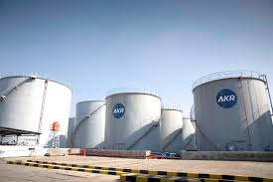
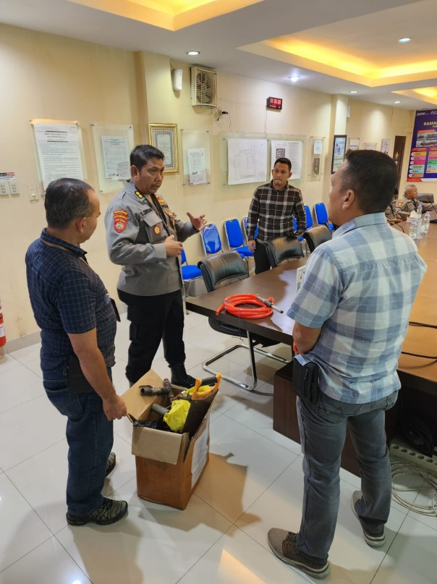
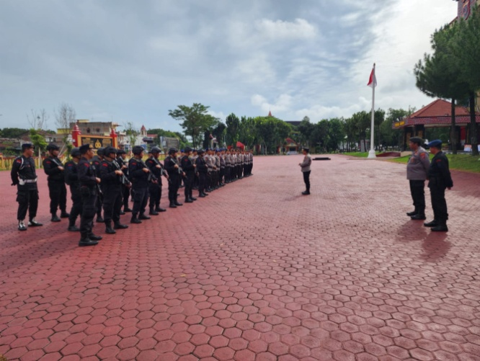
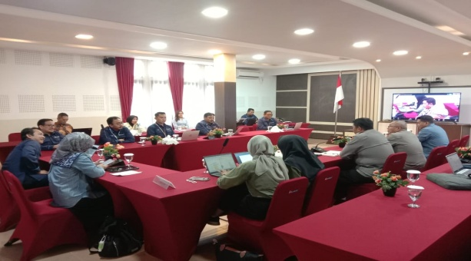
ANALISIS MASALAH / GAP
KONDISI
SAAT INI
KONDISI YG DIHARAPKAN
G A P
DAMPAK
SOLUSI / INOVASI
Masih ada ego sektoral dan Kurang memahami regulasi
Tidak maksimalnya jajaran memberikan data
Jasa PAM tidak bisa dilakukan maksimal
Jasa PAM tidak bisa dilakukan maksimal
Tidak diketahui tingkat kepuasan objek vital atas jasa pam obvit
Susah dalam pendataan dan pengawasannya.
Tidak bisa melakukan pemetaan terhadap pengamanan objek vital
Tidak semua objek vital bisa diamankan
Pelayanan tidak maksimal
Tidak diketahui kinerja personel yg bertugas jasa PAM obvit
Membuat jukrah tertulis, Sosialisasi dan Pelatihan. (pers, obvit dan disnaker)
lakukan koordinasi dgn stakeholder (perusahaan, disnaker , apindo dan BUJP)
Mengajukan penambahan dan tingkatkan patroli di kawasan objek vital
Buat MoU kepada OBVIT
Optimalisasikan aplikasi online Indeks Kepuasan Objek Vital (IKOVIT GO)
Jasa PAM dilaksanakan tidak sesuai prosedur.
Minimnya data objek vital
Jlh personel Ditpamobvit terbatas
Terbatasnya jumlah anggaran
Belum adanya penilaian kepuasan dari objek vital terhadap jasa PAM
Jasa PAM dilaks sesuai prosedur
Peningkatan data objek vital
Bertambahnya jlh personel Ditpamobvit
Meningkatnya jumlah anggaran
Adanya penilaian kepuasan dari objek vital terhadap jasa pengamanan

Slide 6
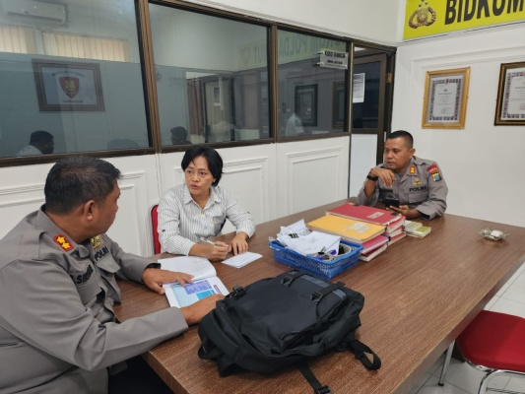
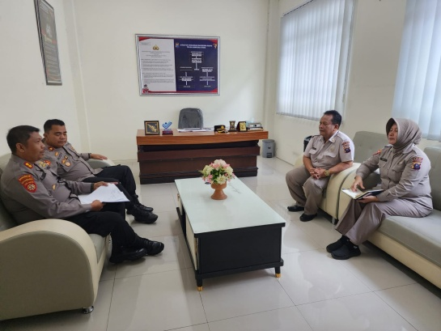
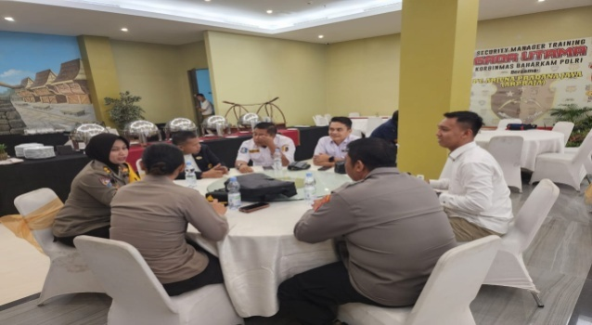
GAGASAN INOVATIF
MEMBANGUN TIM EFEKTIF
2. MEMBANGUN DUKUNGAN STAKEHOLDER
(TNI, disnaker, apindo dan BUJP)

Slide 7

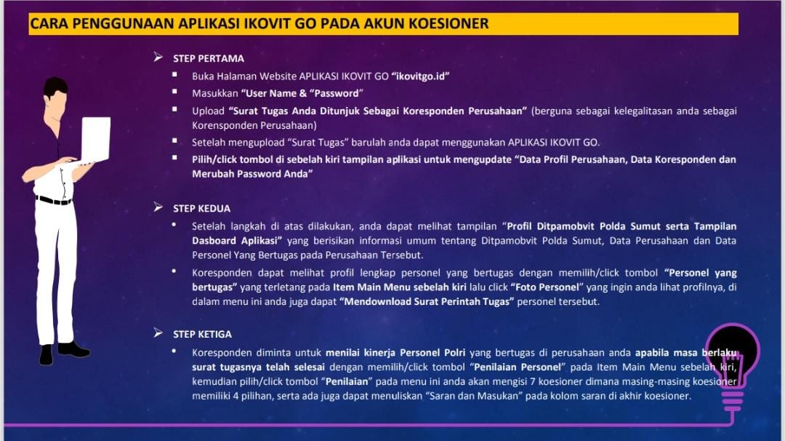
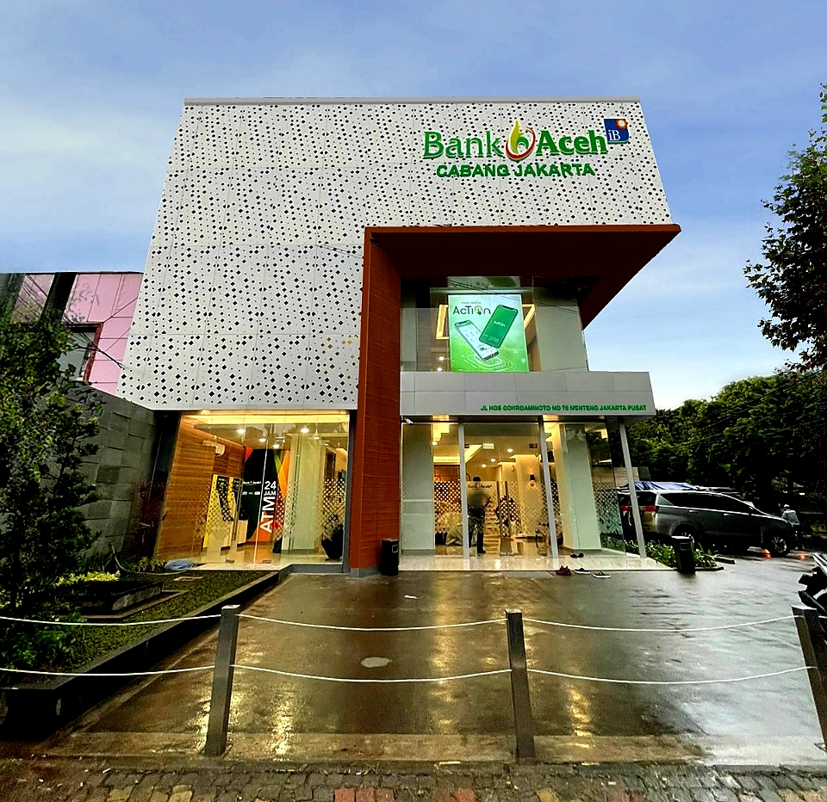
GAGASAN INOVATIF
3. AKTIVASI APLIKASI IKOVIT GO
4. MEMBUAT SOP SYSTEM PENGAWASAN
BENTUK PENGAMANAN
User : admin
Password : ikovitgo
AREA PENGAMANAN
SIFAT PENGAMANAN
AREA PENGAMANAN
SASARAN PENGAMANAN

Slide 8
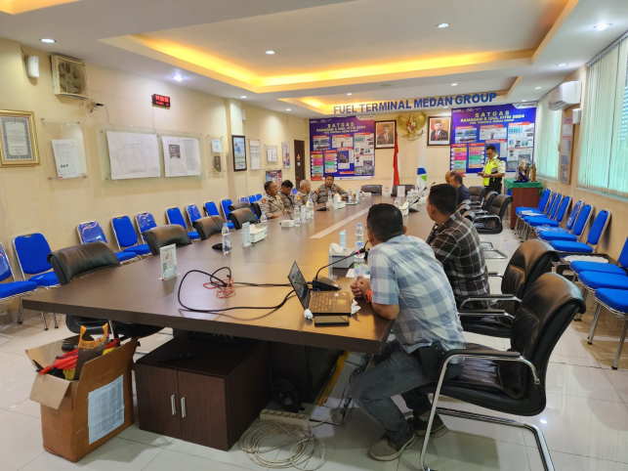

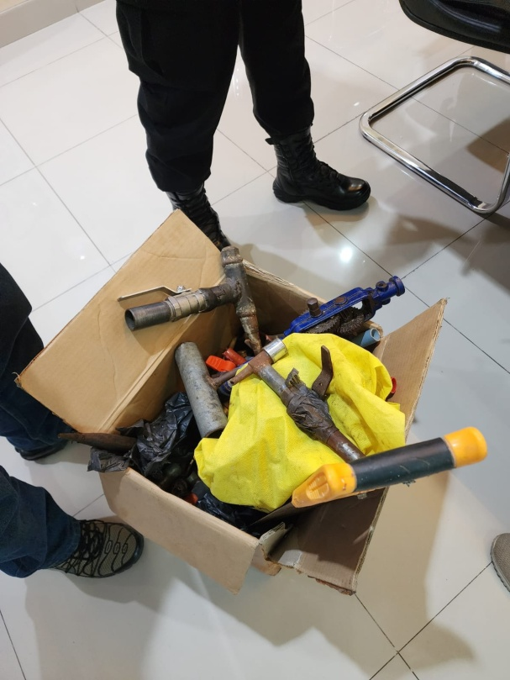
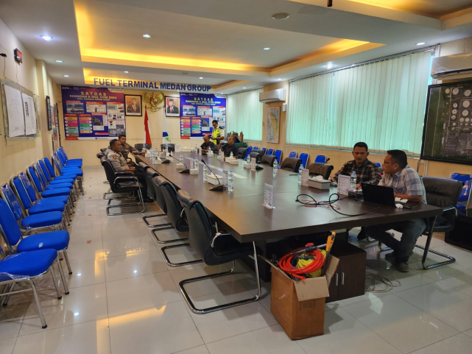
GAGASAN INOVATIF
6. SOSIALISASI
5. SIDAK KE PT PERTAMINA

Slide 9
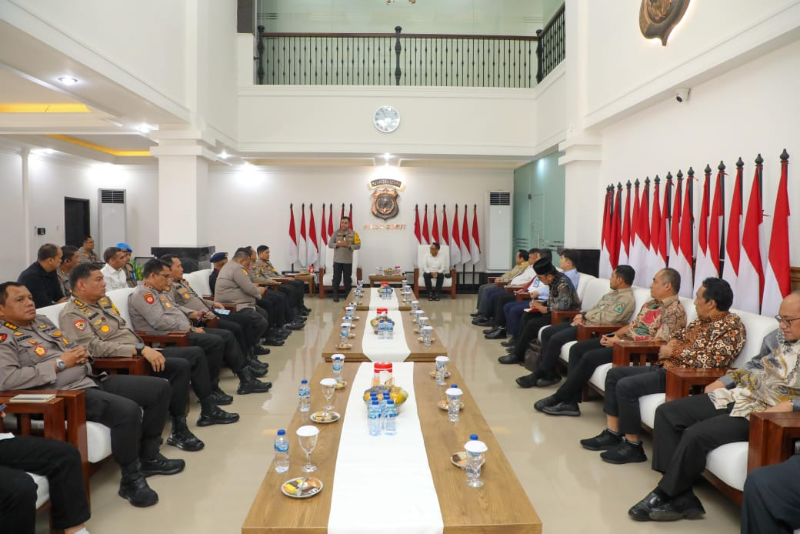
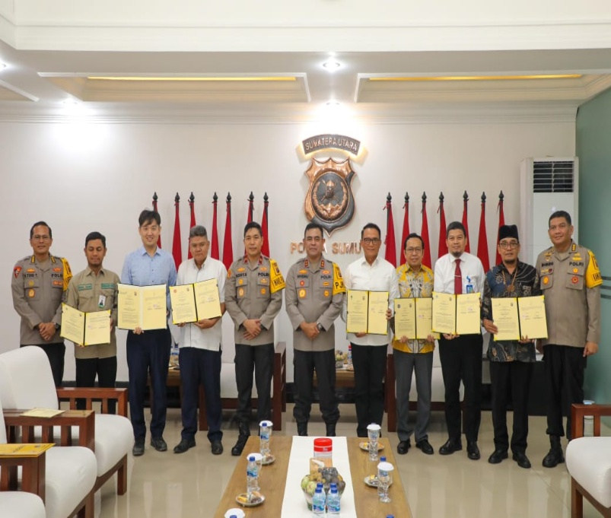
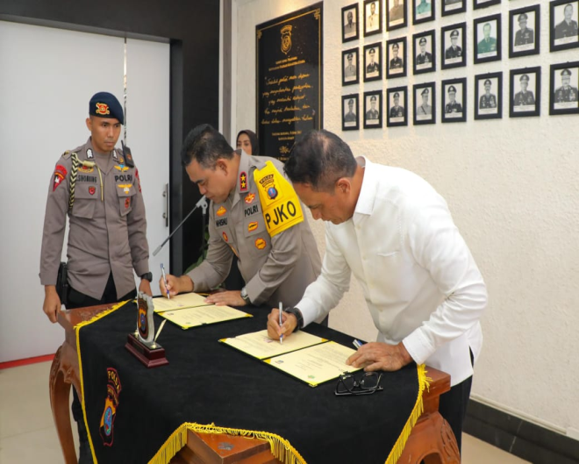
TUJUAN PROYEK PERUBAHAN
MENINGKATKAN KUALITAS PENGAMANAN OBJEK VITAL DIT PAMOBVIT POLDA SUMUT
MENGOPTIMALKAN APLIKASI “IKO VIT GO” BERSAMA PIHAK PERUSAHAAN OBVIT
TERSELENGGARANYA MoU KEPADA PIHAK-PIHAK OBVIT DAN OBNAS
TERBANGUNNYA HUBUNGAN DGN BAIK DITPAMOBVIT BERSAMA STAKEHOLDER (DISNAKER, PyanTSP, TNI, APINDO dan BUJP)

Slide 10

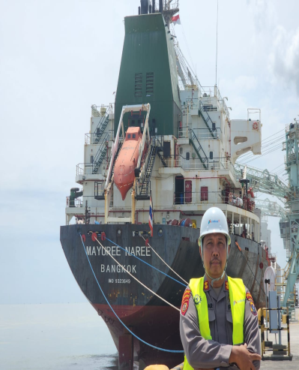
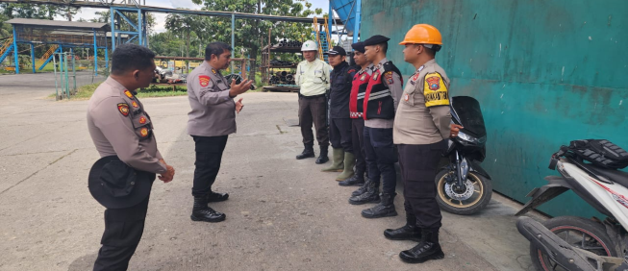
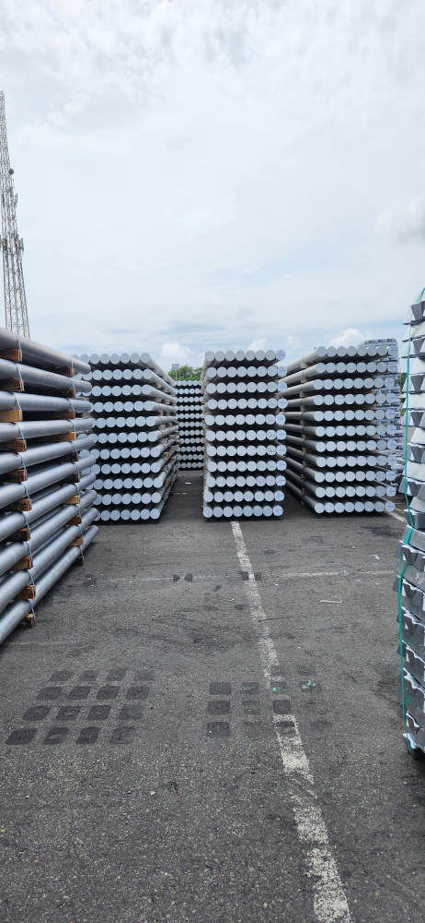
MANFAAT PROYEK PERUBAHAN
INTERNAL
MENINGKATKAN KEPERCAYAAN PENGELOLA OBJEK VITAL TERHADAP POLRI (DITPAM OBVIT)
MENINGKATNYA PENDAPATAN NEGARA BUKAN PAJAK (PNBP) POLRI
SEBAGAI PEDOMAN DALAM MENENTUKAN KEBIJAKAN SELANJUTNYA
PELAKSANAAN JASA PENGAMANAN LEBIH TERTIB, TRANSPARAN DAN AKUNTABEL
EKSTERNAL
MEMPERMUDAH KOMUNIKASI DAN KOORDINASI.
IKUT BERPARTISIPASI DALAM MENINGKATKAN KUALITAS PENGAMANAN MELALUI APLIKASI IKO VIT GO.
MERASA AMAN DENGAN KEHADIRAN PERSONEL POLRI
AKTIVITAS OBJEK VITAL DAPAT BERJALAN DENGAN LANCAR
PRODUKSI MENINGKAT

Slide 11
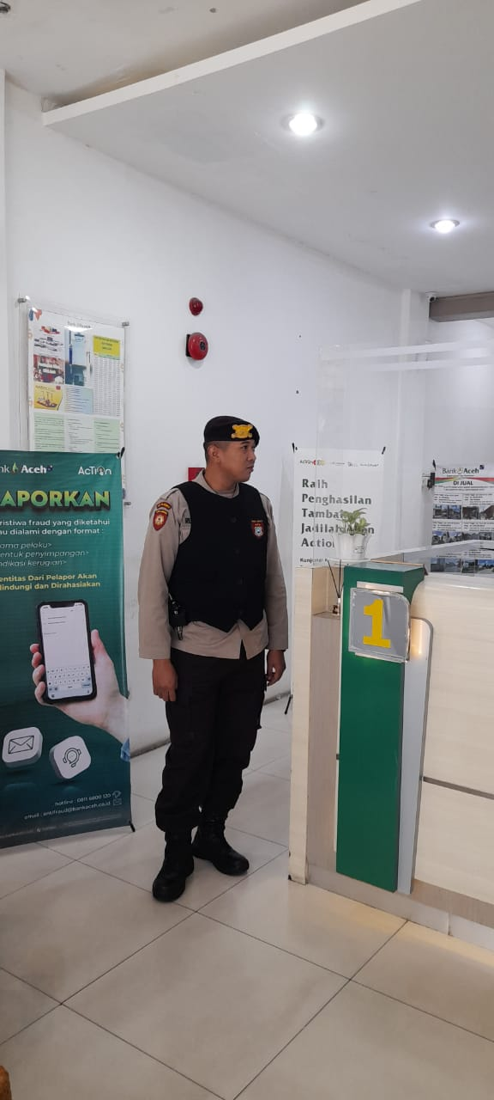
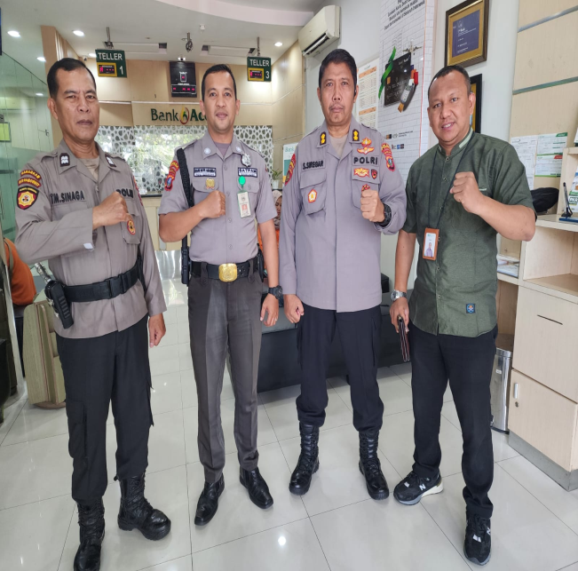
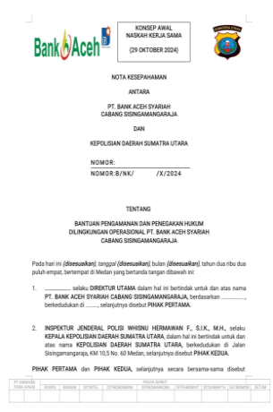
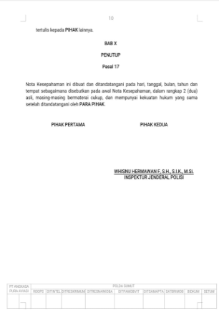
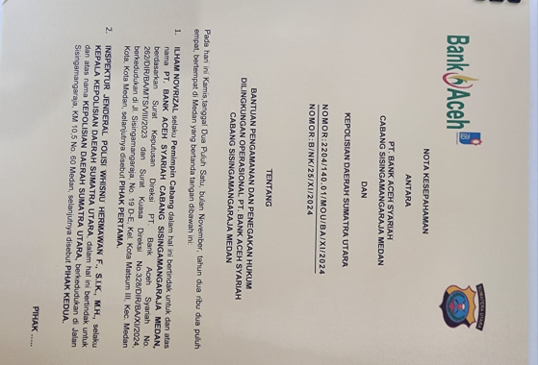
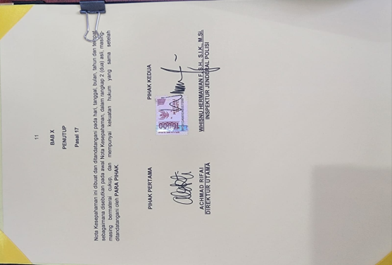
OUTPUT DAN OUTCOME PROYEK
PERUBAHAN
Output
Tersusunnya draft MoU
Teroptimalisasinya aplikasi dgn baik dan mudah
Tersusunnya draft SOP
Simulasi / uji coba sistem
Adanya legalitas penggunaan aplikasi
Outcome
Peningkatan yan Pamobvit dgn profesional
Kepercayaan meningkat kepada obvit
Efisiensi & efektifitas komunikasi

Slide 12
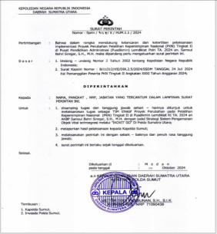
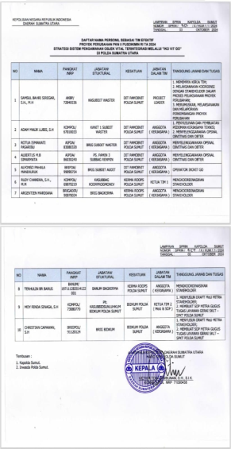
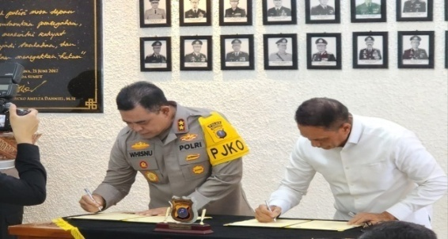
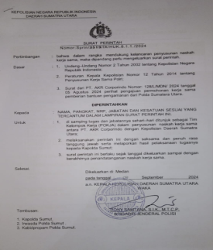
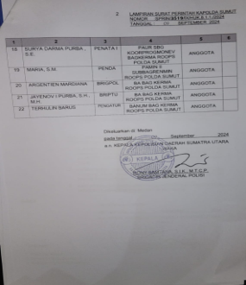
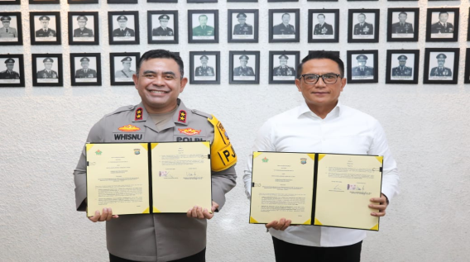
TAHAPAN (MILESTONE) KEGIATAN
A. JANGKA PENDEK (0-2 BLN)
B. JANGKA MENENGAH (6 BLN)
MEMBUAT TIM EFEKTIF
PERSIAPAN
SUN DRAF
FINALISASI SPT TIM EFEKTIF
MEMBANGUN DUKUNGAN DARI STAKEHOLDER (TNI, PTSP, APINDO & BUJP)
KOORD DAN KONSULTASI DGN STAKEHOLDER INTERNAL & EKSTERNAL
IDENTIFIKASI OBJEK VITAL
MEMBUAT SOP SISTEM PENGAWASAN
MEMBUAT MoU KPD PIHAK OVIT
MENERAPKAN MANAJEMEN TERINTERGRASI & TERPERCAYA
C. JANGKA PANJANG (12 BLN)
UJI COBA SISTEM PENGAWASAN DENGAN MENGGUNAKAN APLIKASI “IKO VIT GO”
SOSIALISASI KPD PIHAK OBVIT
TERCIPTANYA SITUASI YG NYAMAN DAN KONDUSIF DI OBVIT
https://www.petranews.my.id/2024/11/implementasi-pengamanan-objek-vital.html
https://www.waspada.id/medan/implementasi-pengamanan-objek-vital-bisa-di-akses-melalui-aplikasi-ikovit-go-polda-sumut/
https://sahabatnews.com/implementasi-pengamanan-objek-vital-bisa-di-akses-melalui-aplikasi-ikovit-go-polda-sumut/

Slide 13
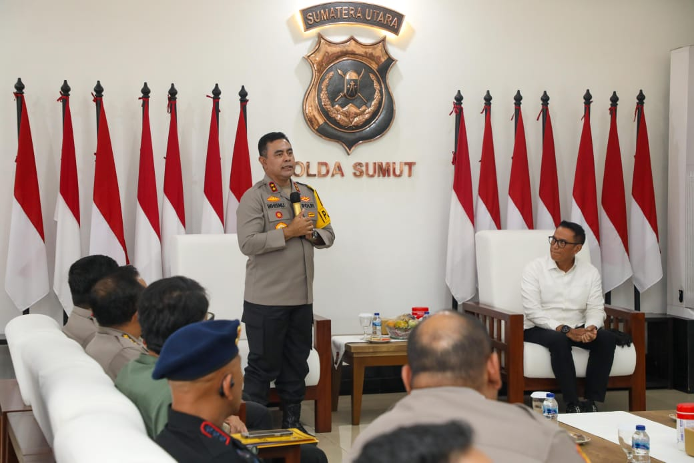
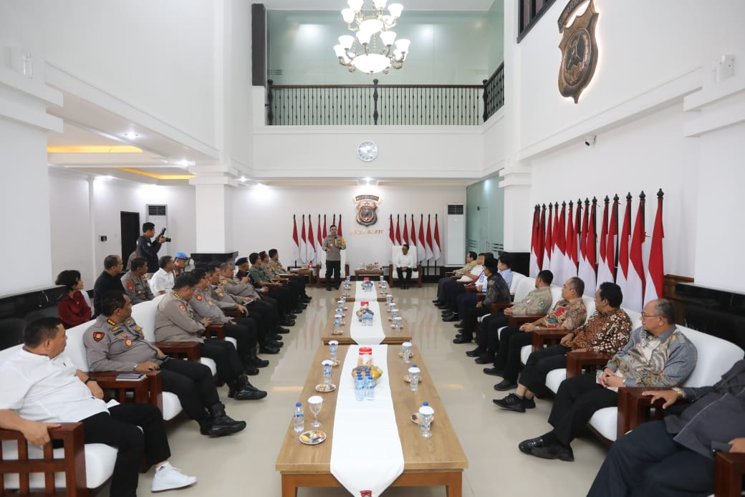

DIALOG STRATEGIS
ANALISIS STAKE HOLDER
PROMOTERS
TINGGI
Kapolda,
wakapolda,
Irwasda,
Ditpamobvit
KBO,
Kasubdit,
Ksbgrenmin
Personel
LATEN
KAROOPS
DIR SABHARA
DANSAT BRIMOB
KARO RENA
KABIDKUM
KABIDKEU
KAPOLRES
PROMOTER
KAPOLDA
WAKAPOLDA
IRWASDA
DIR PAM OBVIT
KBO DIT PAMOBVIT
PR KASUBDIT DITPAMOBVIT
KASUBBAG RENMIN
AGT DITPAMOBVIT
Konsultasi
Kordinasi,
Diskusi
Bimbingan & Arahan, Monev
RENDAH
TINGGI
APATHETICS
SATKER LAIN DI LINGK POLDA SUMUT
MASY SEKITAR OBVIT
LSM
DEFENDERS
PENGELOLA OBJEK VITAL
DINAS PENANAMAN MODAL DAN PTSP
APINDO
BUJP
Latens
Defenders
Jukrah Tertulis
Sosialisasi
Koordinasi
FGD
Apathetics
Satker lain
Jukrah Tertulis
Sosialisasi
RENDAH
Msy sekitar obvit
Patroli Dialogis
LSM
Sosialisasi

Slide 14
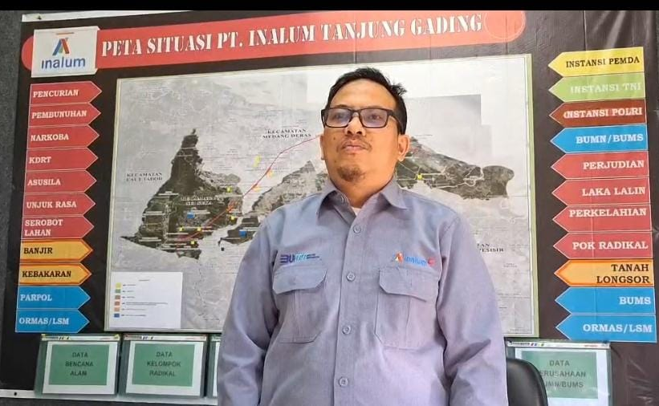
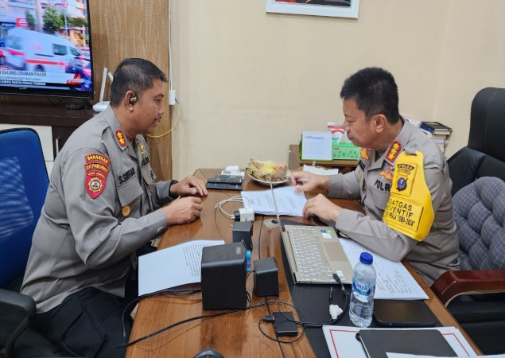
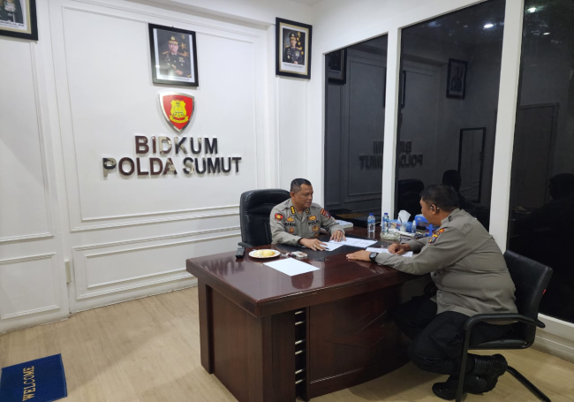

TERIMA KASIH

